Slide 1
Desafio dos Residentes 2022
FINAL

Slide 2
REGRAS :
1. Questões do teste são distribuídas em grupos: IC e cardiomiopatia, doenças orovalvares e cardiopatia congênita; doença arterial coronariana; arritmias; e miscelânea (em cardiologia), com valores de pontos de: 200,300,400,500, de acordo com o grau de dificuldade.
2. Cada grupo de residentes deve escolher uma questão, a cada vez, em sequência. O 1º é por sorteio.
3. A questão é lida pelo coordenador. O grupo tem 1 min para resposta.
4. Em caso de acerto, GANHAM os pontos; em caso de erro, PERDEM os pontos da questão.
5. O tempo é cronometrado em um relógio na tela.
6. A coordenação comenta a resposta correta e passa ao próximo grupo.
7. As referências das questões são as Diretrizes da SBC e a 11ªEd Braunwald.
8. A duração prevista da atividade é de40minutos. Após esse tempo, aguarda-se que todos façam a resposta para que haja um mesmo número de questões.
9. As equipe vencedoras vão para a final.
10. Os vencedores receberão prêmios:
11. A coordenação solicita aos participantes e plateia que POR FAVOR não se comuniquem durante as respostas.
12. Atenção! Existem questões surpresa sobre assuntos gerais espalhadas pelo jogo!
BOA SORTE!!!!!!!

Slide 3
Doença Arterial Coronariana 200
Sobre os RM cardíaca na doença coronariana, marque a incorreta:
O diagnóstico e a caracterização das regiões de infarto/ necrose/fibrose do miocárdio baseia-se na técnica do realce precoce
Ferramenta na avaliação da viabilidade miocárdica − sendo considerada o padrão-ouro.
Permite a avaliação da anatomia cardíaca e vascular, da função ventricular, da perfusão miocárdica e a caracterização tecidual de forma acurada, reprodutível, sendo capaz de fornecer todas essas informações juntas, em um único exame
Segmentos disfuncionais que apresentassem área de realce tardio com extensão <50% do mesmo segmento apresentavam grande probabilidade de recuperação funcional após a revascularização

Slide 4
Doença Arterial Coronariana 200
O diagnóstico e a caracterização das regiões de infarto/ necrose/fibrose do miocárdio pela RMC baseia-se na técnica do realce tardio. Por meio dessa técnica, a RMC permite avaliar não apenas os pacientes com infarto do miocárdio na fase aguda, mas também aqueles nas fases subaguda e crônica, sendo hoje uma ferramenta indispensável na avaliação da viabilidade miocárdica − sendo considerada o padrão-ouro nesta avaliação.
Pg 14- Diretriz Doença Coronariana Estável

Slide 5
Doença Arterial coronariana 300
Homem, 65 anos, com quadro de IAM inferior sem terapia de reperfusão, deu entrada no hospital 14h após o evento, quando a dor ja havia cessado. Exame clínico inicial sem sopros. Segundo dia, sopro sistólico tardio em ápice. Terceiro dia, aumento da intensidade do sopro sem frêmito, e neste momento iniciou dispnéia intensa. RX com congestão pulmonar importante. A explicação mais provável para o sopro é:
Isquemia na parede anterior
Ruptura de cordoalha tendínea
Ruptura de músculo papilar póstero-medial
Ruptura de parede livre do VE

Slide 6
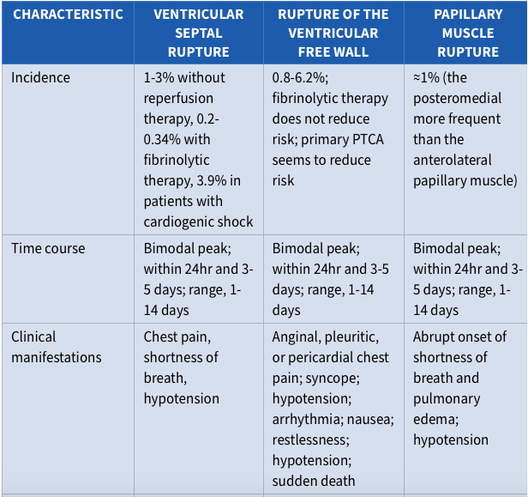
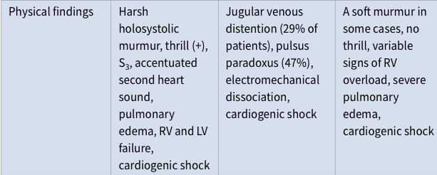
IAM /
Complicações mecânicas
Póstero-medial mais comum
Tempo de aparecimento semelhante
Início súbito de dispneia, congestão
pulmonar e hipotensão. Sem dor.
Ausência de frêmito
Braunwald’s Heart Disease, 11 Ed.

Slide 7
Doença Arterial Coronariana 400
Assinale as manifestações eletrocardiográficas que atualmente, em pacientes com BRE, indicam a presença de IAM:
BRE + supradesnível de ST ≥ 1mm concordante em derivações com QRS positivos+ infradesnível de ST ≥ 1mm concordante em V1, V2, V3. Supradesnível de ST discordante ≥ 5mm, em derivações com QRS negativos.
BRE + supradesnível de ST concordante em derivações com QRS positivos. BRE + infradesnível de ST concordante em V1, V2. Supradesnível de ST discordante ≥ 10mm, em derivações com QRS negativos.
BRE + supradesnível de ST ≥ 1mm em derivações com QRS positivos. infradesnível de ST ≥ 1mm concordante em V1, V2, V3. Amplitude do supra de ST (ponto J) maior que ¼ da onda S.
BRD + infradesnível > 0,5 mm em V1 e V2.

Slide 8
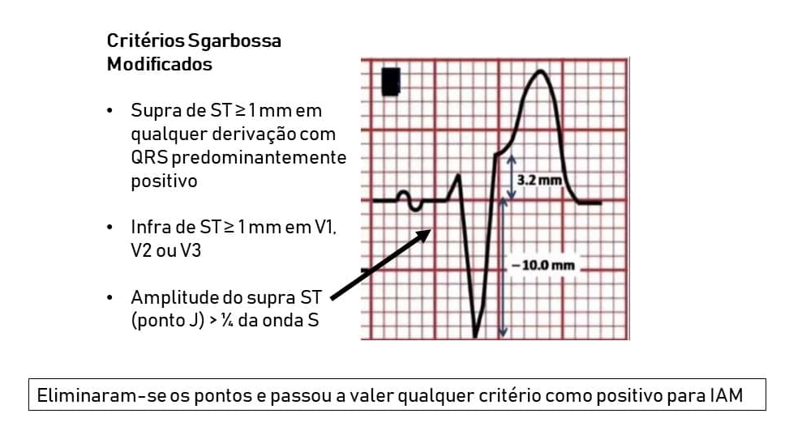
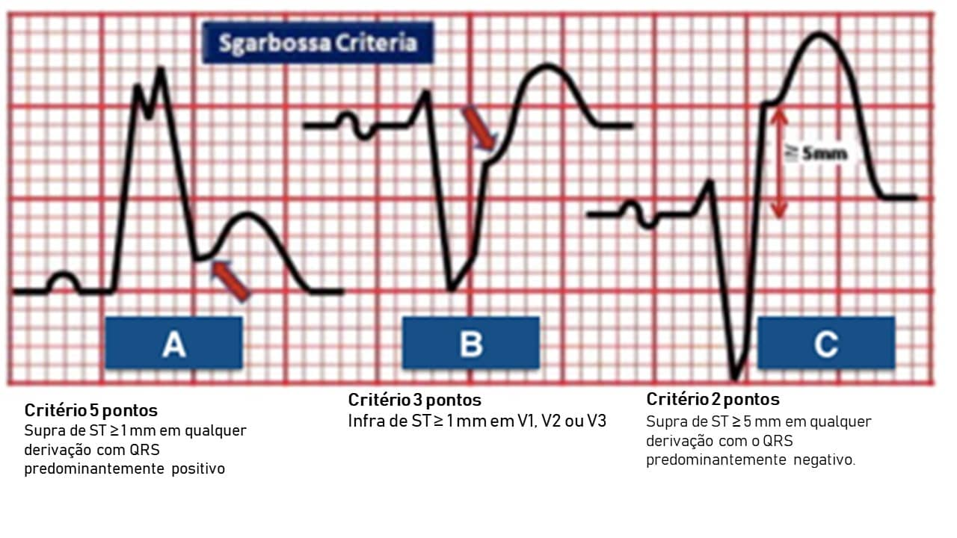
Doença Arterial Coronariana 400
Resposta A: Table 37.4, pag 658.

Slide 9
Doença Coronariana 500
A cirurgia de revascularização miocárdica começou a ser difundida nos anos 70 do século passado e continua sendo uma forma muito eficaz de tratamento em alguns subgrupos de pacientes com doença arterial coronária. É fundamental que os cardiologistas conheçam suas limitações e potenciais complicações. Assinale o item incorreto.
A ampla maioria das CRVM inclui a anastomose da artéria mamária interna na artéria descendente anterior. Cerca de 90% desses enxertos arteriais permanecem patentes após 10 anos, ao contrário das pontes de veia safena, metade das quais estão ocluídas uma década após a CRVM.
A fibrilação atrial é a arritmia mais frequente no pós-operatório da CRVM, com uma incidência entre 10% e 15%, sendo comum a reversão ao ritmo sinusal a medida que regride a inflamação cardíaca pós-cirúrgica.
A incidência de mediastinite após CRVM é de 1 a 4%. Diabete, obesidade mórbida e a utilização das duas mamárias internas como enxertos são reconhecidos fatores de risco para a mediastinite pós-CRVM.
A incidência de AVC no per e pós-operatório de CRVM varia de 1 a 6%. São comuns alterações cognitivas após a CRVM, embora não esteja estabelecida a sua real incidência, que varia entre 2% a 50% em diversos estudos.

Slide 10
Doença Coronariana 500
Braunwald página 1241
A incidência de FA no pós-operatório de cirurgia de revascularização pode atingir
40%. Os fatores predisponentes mais frequentes são: Idade avançada, HAS,
disfunção ventricular e FA prévia.

Slide 11
Doença Orovalvar e congênitas 200
Qual dos seguintes casos tem a maior probabilidade de origem cardíaca para a dispnéia?
Homem de 24 anos com valva aórtica bicúspide após caminhada.
Homem de 49 anos que sofreu IAM há 1 anos e tem FE 65%. Joga tênis, não tem angina mas tem dispnéia com atividade sexual.
Mulher de 38 anos com CIA grávida de 8 meses durante aula de aeróbica de baixo impacto.
Mulher de 46 anos com estenose mitral reumática com palpitações irregulares e dispnéia ao subir escadas.

Slide 12
Doença Orovalvar e congênitas 200
Braunwals 113-115, 128-131, 1452-1458, 1561, 1506-1508, 1529-1520)
As palpitaçoes indicam FA e esta é mal tolerada em pacientes com EM. Os sintomas da v aortica bicuspide desenvolvem-se quando estenotica apos a metade da vida adulta. O CIA, na ausência de HAP costuma ser bem tolerado na gravidez. Na ausência de angina, o IAM passado e FE 50% não sugere fortemente relação com dispnéia.

Slide 13

Pergunta Surpresa! 300
Nossa grande preocupação no tratamento d e doenças cardiovasculares é a rapidez no atendimento. No tratamento do IAM, dissecção aórtica e PCR o tempo de apresentação tem grande impacto prognóstico. Diversas cidade investem em serviços de atendimento rápido e móveis. Daí a importância da ambulância... Mas quem foram os responsáveis por inventá-la:
Americanos
Franceses
Alemães
Japoneses

Slide 14
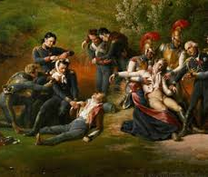

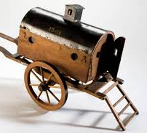
Pergunta Surpresa! 300
A primeira ambulância foi desenvovida por Le Baron Dominique Larrey, cirurgião do exécito de Napoleão em 1780, portanto frânces. Seu objetivo era prestar atendimento e remover vítimas do Campo de batalha.
Em 1900 surgiram as ambulâncias motorizadas e já se organizava um rudimentar atendimento pré hospitalar.
Com as Grandes Guerras e a Guerra do Vietnã os serviços de remoção se desenvolveram utilizando aviões e helicópteros.
Hoje as ambulâncias dispõem de servição de GPS, Wireless e simulam verdadeiras UTIs

Slide 15
Orovalvar e Congênitas 300
Qual a opção verdadeira sobre a estenose mitral?
A intensidade do sopro se correlaciona com o gravidade da estenose.
A redução do tempo entre B2 e o estalido de abertura se correlaciona com a gravidade da estenose.
Na EM grave, desdobramento fixo e hipofonese de B2 se correlacionam com a presença de hipertensão pulmonar.
B1 hiperfonética se correlaciona com calcificação importante da valva.

Slide 16
Orovalvar e Congênitas 300
Estenose mitral
A DURAÇÃO do sopro se correlaciona com o gravidade da estenose.
A redução do tempo entre B2 e o estalido de abertura se correlaciona com o a gravidade da estenose (AUMENTO NA PRESSÃO ATRIAL ESQUERDA)
Na EM grave, B2 ÚNICA E HIPERFONÉTICA se correlaciona com a presença de hipertensão pulmonar.
B1 HIPOFONÉTICA se correlaciona com calcificação importante da valva.
Braunwald’s Heart Disease, 10 Ed.

Slide 17
Orovalvar e congênita 500
Em relação à tetralogia de Fallot é correto afirmar que:
Em torno de 35% dos casos o arco aórtico está à direita
Associação de anomalia de coronária ocorre em 5% dos casos e a forma mais comum é a descendente anterior sair da coronária direita e cruzar o infundíbulo do VD
Associação de síndrome da agenesia de válvula pulmonar com estenose e insuficiência importantes do trato de saída do VD não ocorre em Tetralogia de Fallot.
Todas estão incorretas

Slide 18
Orovalvar e congênita 500
Um arco aórtico direito ocorre em cerca de 25% dos pacientes, e as anormalidades do trajeto das artérias coronárias ocorrem em aproximadamente 5%. o ventrículo direito. A síndrome da valva pulmonar ausente é uma forma rara de tetralogia na qual a estenose e a regurgitação da via de saída do ventrículo direito são decorrentes de uma valva pulmonar marcadamente estenótica.
Braunwald 11ª Edição
Congenital Heart Disease

Slide 19
Cardiomiopatias e IC 200
São causas de pulso paradoxal, exceto:
Derrame pericárdico
Asma
Amiloidose
Pericardite constrictiva

Slide 20
Cardiomiopatias e IC 200
“...achado característico é o pulso paradoxal (Fig. 83.5), um declínio anormalmente grande na pressão arterial sistêmica durante a inspiração (definido como uma queda > 10 mmHg na pressão sistólica). Outras causas de pulso paradoxal incluem pericardite constritiva, embolia pulmonar e doença pulmonar com grandes variações na pressão intratorácica. “Braunwald 11 th ed chapter 83

Slide 21




Pergunta Surpresa! 300
O que se comemora hoje 12 de maio?
Dia da Reumatologia
Dia da Enfermagem
Dia da Fonoaudiologia
Dia da Hematologia

Slide 22
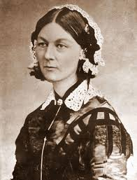
Pergunta Surpresa! 300
Filha de pais ingleses abastados, ela nasceu em 12 de maio de 1820, na cidade de Florença, Itália, daí o seu nome.
Aprendeu diversos idiomas, como o grego, latim, francês, alemão e italiano. Estudou ainda história, filosofia, matemática e estatística. Muito religiosa, interessou-se por ajudar os pobres, doentes e desvalidos, tornando-se Enfermeira.
Durante a guerra da Criméia, ela constatou que a falta de higiene e as doenças matavam grande número de soldados. Desenvolveu então um plano de trabalho de assistência aos feridos e de organização da infra-estrutura hospitalar reduzindo a taxa de mortalidade dos feridos, que era de 43% para 2%.

Slide 23
Cardiomiopatias e IC 400
Assinale a alternativa FALSA no que diz respeito ao tratamento da Intoxicação digitálica ?
Fenitoína é útil no tratamento de arritmias.
Lidocaína não é util no tratamento de arritmias
Atropina é útil no tratamento de arritias.
Imunoterapia antidigoxina é útil no tratamento.

Slide 24
Cardiomiopatias e IC 400
Lidocaína e fenitoína são úteis no tratamento de arritmias ventriculares e a Atropina pode ser usada no BAV mediado vagalmente na intoxicação digitálica. Deve-se evitar cardioversões eletivas nesse cenário. A remoção da Digoxina por métodos dialíticos não é eficiente devido a sua forte ligação com proteínas plasmáticas e grande volume de distribuição. Entretanto a terapia imune com antidigoxina pode ser salvadora de vidas.
Braunwald 11ed. 1786

Slide 25
Cardiomiopatias e IC 500
Um vendedor de 42 anos de idade, procura seu medico com queixa de edema de MMII. Refere fogachos, sibilos intermitentes e diarréia. Apresenta-se com turgência jugular, sopro holossistólico importante na borda esternal inferior esquerda, fígado pulsátil e edema. O nível de ácido5-hidroxi-indolacéticoesatva elevado. Indique a FALSA:
A doença de base acometeu o fígado.
O ECO vai mostrar espessamento tricúspide e/ou pulmonar e dilatação do VD.
O acometimento de válvulas esquerdas é comum nessa doença
Os sintomas devem-se a níveis elevados de serotonina.

Slide 26
Cardiomiopatias e IC 500
Braunwald 11ed pag 4039 cap 77
Síndrome carcinóide
Tumores carcinóides tem origem no apêndice, TGI e raramente sistema respiratório. Secretam bradicinina e serotonina que são inativadas pelos pulmões, fígado e cérebro.O acometimento cardiovascular ocorre em 2/3e inclui formaçano de placas fibrosas no endocárdio levando a retração das válvulas tricúspide e pulmonar. O acometimento do lado esquerdo restringe-se a menos de 10%

Slide 27
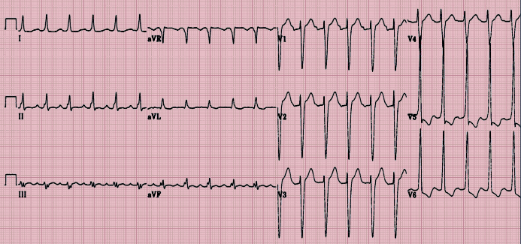
Miscelânea 200
Os achados do ECG podem ser compatíveis com as condições abaixo, exceto:
a) Estenose aórtica
b) Hipertensão arterial
c) Cardiomiopatia dilatada
d) Estenose mitral grave

Slide 28
Miscelânea 200
Crescimento ventricular esquerdo não ocorre na EM grave pura
Braunwald. 10th. Ed. 2014. Cap 63.

Slide 29
Miscelânea 300
A profilaxia da endocardite infecciosa nos pacientes com doença valvar deve ser realizada nas seguintes situações:
pacientes com prótese valvar
pacientes com passado de endocardite infecciosa
pacientes com prolapso mitral sem degeneração valvar
A e B estão corretas

Slide 30
Miscelânea 300
Resposta: D. Atualmente a profilaxia antibiótica se restringe a pacientes de alto risco para EI e procedimentos que aumentam o risco destes pacientes desenvolverem EI a saber: pacientes com qualquer prótese valvar, inclusive implantada transcateter ou quando um material protético foi utilizado para reparo valvar, pacientes com EI prévia, pacientes com cardiopatia congênita cianótica ou corrigida com material protético, pacientes com qualquer tipo de cardiopatia congênita reparada com material protético colocado cirurgicamente ou por técnicas percutâneas até 6 meses após o procedimento ou que permanecem com um shunt residual ou regurgitação valvar. 2015 ESC Guidelines for the management of infective endocarditis. European Heart Journal (2015) 36, 3080.
Resposta: D (Diretriz Brasileira de Valvopatias – SBC 2011)

Slide 31
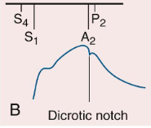
Miscelânea 400
A onda de pulso carotídeo representada linha AZUL pode ser encontrada em qual patologia?
Insuficiência mitral
Cardiomiopatia hipertrófica
Estenose aórtica
Insuficiência aórtica

Slide 32
Miscelânea 400
Pulso anacrótico - pico tardio e próximo a B2 encontrado na estenose aórtica grave
Braunwald’s Heart Disease, 10 Ed.

Slide 33
Miscelânea 500
A Apnéia Obstrutiva do Sono (AOS) tem implicações no manejo de diversas doenças cardiovasculares. Indique a alternativa incorreta na relação entre HAS e AOS:
A AOS é fator de risco para Acidente Vascular Cerebral e podemos dizer também que o Acidente Vascular Cerebral é fator de risco para AOS.
A AOS é a segunda causa secundária de hipertensão mais comumente associada a hipertensão resistente, perdendo apenas para a Estenose de Artérias Renais que responde por cerca de 64% dos casos.
O uso de CPAP noturno reduz a incidência de HA mascarada em indivíduos com AOS.
A AOS tem incidência de 30 a 56% em indivíduos hipertensos e é mais comum em Homens, Idosos e com Sobrepeso ou Obesidade.

Slide 34
Miscelânea 500

Slide 35
Arritmias 200
Sobre a síncope, é incorreto afirmar que:
Quando a síncope ocorre durante o esforço físico, é um fator preditor de causa cardíaca, com especificidade de quase 100%
A síncope que ocorre logo após o término do exercício, a causa é vasovagal em quase 100% dos casos
O ECG deve ser realizado em todos os pacientes com síncope e se for normal, não afasta a eventual origem arrítmica da síncope
Na síncope neurocardiogênica, deve-se restringir a ingesta de líquidos e de sal

Slide 36

Arritmias 200
Braunwald 11th Chapter 41 Management of patiernt with Syncope
Recomenda-se aumento da ingesta de sal e evitar desidratação na sícope neurocardiogênica.

Slide 37
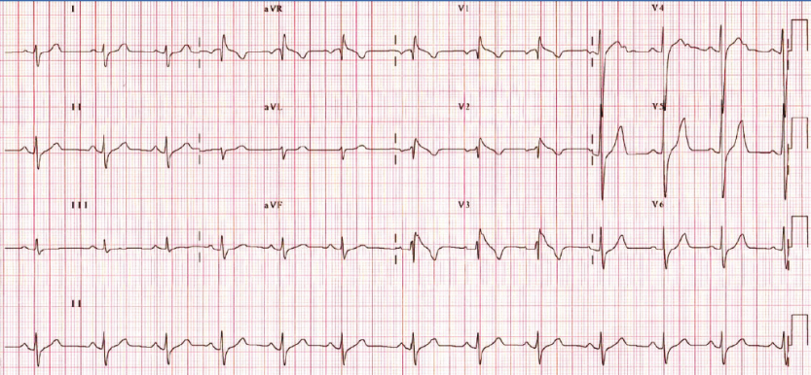
Arritmia 300
H, 38 anos, dislipidêmico e tabagista (10 maços-ano), encaminhado para risco cirúrgico. Assintomático. Atividade física regular. ECG abaixo. Escolha a afirmativa FALSA:
Morte súbita é decorrente de TV polimórfica e ocorre predominantemente durante o exercício.
Morte súbita ocorre mais frequentemente em torno dos 40 anos
Sexo masculino é o mais frequentemente acometido.
CDI é o único tratamento efetivo para evitar morte súbita

Slide 38
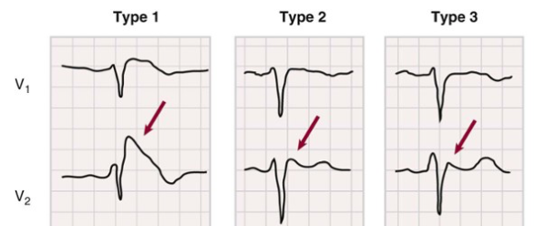
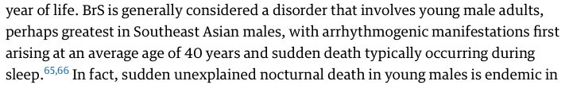

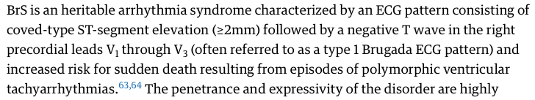
Arritmia 300
Síndrome de Brugada
Braunwald’s Heart Disease, 10 Ed.

Slide 39
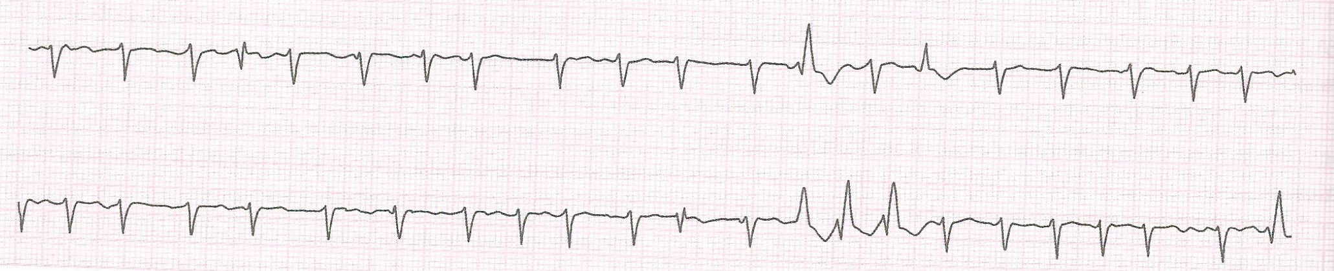
Arritmias 400
Qual o diagnóstico elerocardiográfico mais apropriado?
Fibrilação atrial e extrassístoles ventriculares
Fibrilação atrial e extrassístoles supra ventriculares
Fenômeno de Ashman
Síndrome de Lev-Lenègre

Slide 40
Arritmias 400
A FA pode ter ciclos longos e ciclos curtos. Após a ocorrência de um ciclo longo seguido por um ciclo curto, o QRS pode se tornar alargado com morfologia de BRD. Após o ciclo longo o período refratáriodo sistema de condução é maior e o batimento seguinte, muito precoce pode encontrar um dos ramos do feixe de Hiss (mais comumente o direito) em período refratário e ser conduzido com aberrância.

Slide 41
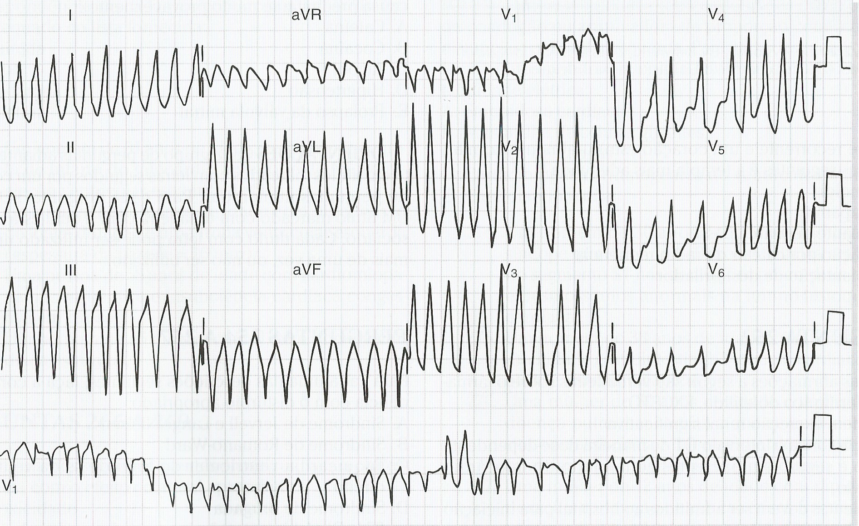
Arritmias 500
ECG ao lado pode estar associado a todas as alternativas, EXCETO:
Ausência de doença cardíaca estrutural em adultos
Resposta ao tratamento com Verapamil
Associação com Doenca de Ebstein
Maior prevalência em homens

Slide 42
Arritmias 500
O ECG demonstra repolarização ventricular sobre uma via acessória. O primeiro complexo é pré-excitado e com PR curto e onda delta. A pré excitação ventricular com ondas delta torna o caso compatível com Wolf Parkinson White. A terapia de escolha é a ablação.

Slide 44
Doença Orovalvar e Congênitas 400
Um paciente de 12 anos de idade é encaminhado a você com anormalidades nos braços e mãos, ecocardiograma com grande Comunicação interatrial tipo ostium secundum e histórico familiar semelhante na mãe. Qual das seguintes é a síndrome genética mais provável nesse paciente?
Síndrome de Di George
Síndrome de Holt Oram
Síndrome de Turner
Síndrome de Patau

Slide 45
Doença Orovalvar e Congênitas 400
A Síndrome de |Holt Oram é uma síndrome autossômico dominante que consiste de anormalidades radiais dos braços e mãos, associada à cardiopatia congênita, sendo a mais comum a CIA.
Braunwald’s Heart Disease 11ª edição
cap 75. Congenital heart disease in the adult and adolescents

